Slide 1
Iniciante em Programação T5 - ONE
JavaScript e HTML: desenvolva um jogo e pratique lógica de programação

Slide 2
01. COMECE A PROGRAMAR HOJE

Slide 3
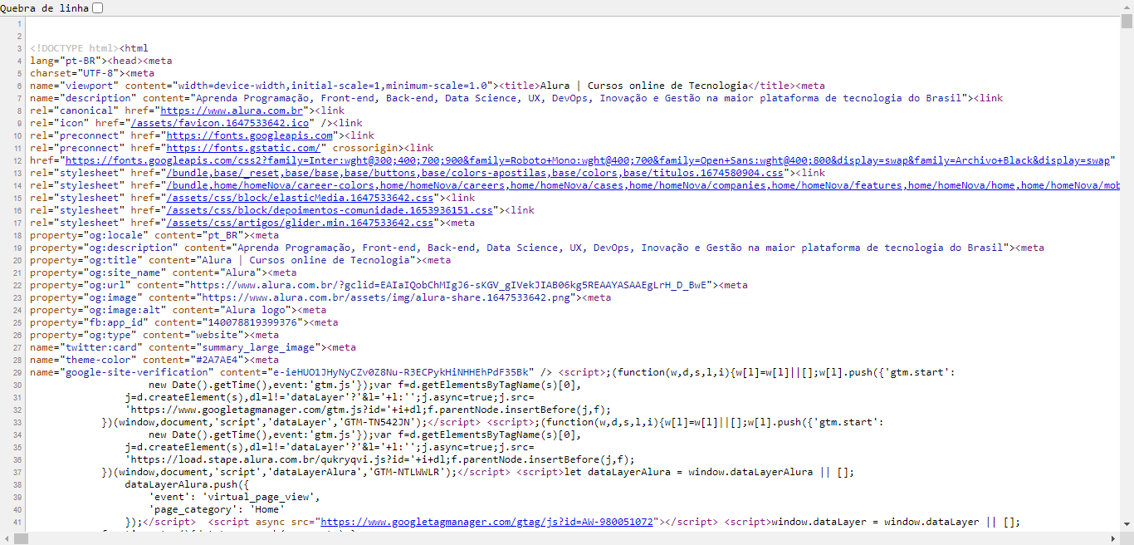
Converse com seu navegador
CTRL + U: Para verificar códigos de sites
CTRL + O: Para abrir arquivo HTML no navegador F12 : Para abrir a janela de ferramentas de desenvolvedor (DevTools).

Slide 4
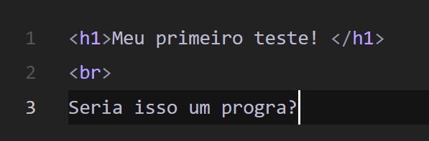
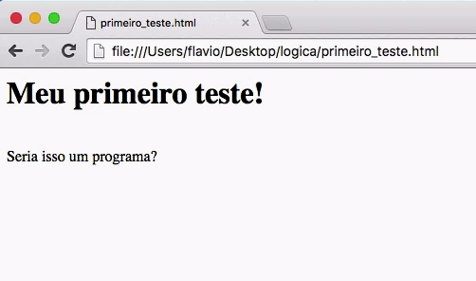
Criando seu próprio arquivo
Tendo o arquivo, é importante a inserção do .html, por esta ser a linguagem que o navegador entende e, ao utilizarmos a extensão, estamos orientando-o sobre qual deve ser a interpretação do arquivo por parte do navegador e do sistema operacional.
CTRL + R: Recarrega a página no navegador
<br> : Trata-se de uma tag HTML, e todas têm esta característica de começar com o símbolo de "menor“ (<), o nome da tag - "br" é abreviação de break -, e fecha com o símbolo de "maior“(>). Isto indica ao navegador que ele deve pular uma linha.
<h1> </h1> : O "h" se origina da palavra heading, ou seja, cabeçalho. Significa que este é o primeiro título, ou título principal é algo que precisa ser destacado em uma página.

Slide 5
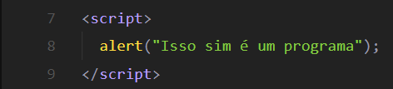
Dê olá ao mundo
<a> </a> : Trata-se da tag âncora, para criar links na web. href: Atributo usado para fazer referência a uma URL, indicar um endereço.
JavaScript: Criando um alerta para o usuário, um pop-up na tela com uma mensagem
Texto em JavaScript deve estar entre aspas
Instrução indicando que um alerta deverá ser exibido -> alert
O texto deve estar entre parênteses e aspas duplas “”, e com um ; (ponto e vírgula) no fim.
<script> </script> : Indica uma instrução e passa a interpretá-la como JavaScript

Slide 6
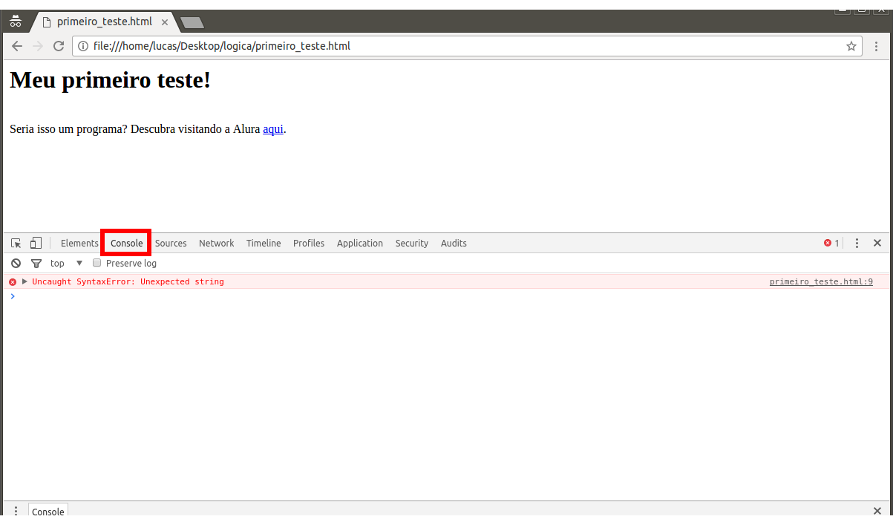
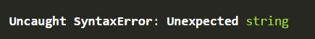
Dê olá ao mundo
Todo navegador conta com um plug-in, um depurador, que indica onde nosso código tem problemas. Ele pode ser acessado por meio da tecla "F12", ou por "Ctrl + Shift + C“.
No depurador, há uma aba chamada "Console", localizada na barra de menu superior. É possível o abrirmos acessando o menu "Visualizar" também, na barra de menu superior, selecionando "Desenvolvedor > Console JavaScript".
Mensagem indicando erro de sintaxe: string é um nome bastante comum para texto, dados do tipo "texto“. No erro, temos um texto não esperado.

Slide 7
RESUMO
Desenvolver não exige um ambiente complexo;
É possível utilizar o próprio navegador, e todo sistema operacional possui um. Ao longo do curso utilizaremos o Google Chrome;
Podemos utilizar um editor de texto padrão. Nós usaremos o Sublime Text;
O HTML é uma linguagem de marcação, pois ela possibilita marcar conteúdos por meio de tags;
Algumas tags não possuem marcação, como o <br> , que serve para pular uma linha;
A tag <a> nos permite sair de uma página e mudar para outra;
O HTML é estático, isto é, não muda. Não podemos fazer nada muito sofisticado com ele. Por esse motivo o navegador entende também a linguagem JavaScript, que é uma linguagem de programação dinâmica, com a qual podemos desenvolver de maneira mais avançada;
Para o navegador interpretar uma instrução JavaScript, não basta colocarmos a instrução JavaScript direto no HTML. Temos que utilizar a tag <script>. Dessa forma o navegador saberá que deve processar essa parte do código como linguagem JavaScript e não como HTML;
A primeira instrução que vimos do JavaScript foi, o alert , que recebe como parâmetro um texto;
Todo texto em JavaScript vem entre aspas.

Slide 8
A importância da tag meta
Quando salvamos um arquivo texto no disco ele é salvo usando uma cadeia de caracteres (character set encoding). Se no editor de texto salvamos o arquivo contendo charset UTF-8, precisamos dar uma pista para o navegador de como ele deve ser processado. Se não fizermos isso, ele não conseguirá exibir corretamente qualquer texto acentuado.
Contudo, muito cuidado! Vamos supor que acidentalmente seu editor de texto não salvou o arquivo como UTF-8, mas em latin1. Se colocarmos a tag <meta charset=“UTF-8”> estaremos dando uma dica errada para o navegador e isso nos trará problemas na acentuação. Para resolver esse tipo de situação, podemos usar tag <meta charset=“latin”> ou mudar nosso arquivo para UTF-8 , o que é mais difícil.
Pode ser que o editor de texto escolhido não siga o padrão UTF e utilize outro qualquer que nem eu ou você sabemos.
Mais do que os caracteres saírem certos ou errados, o importante é aprender a lógica de programação. O que estamos abordando serve para tornar sua experiência melhor e seu programa mais bonito. Afinal, quem não gosta de ver os acentos todos bonitinhos? :)

Slide 9
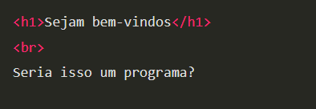
HTML vs JavaScript
Este exercício é mais reflexivo que prático e abordará a linguagem HTML e o conteúdo estático.
Apesar da maneira como é escrito, o HTML não é uma linguagem de programação propriamente dita. Inclusive, veja que em seu nome (H*yper *Text M*arkup *Language) não há a presença da palavra "programming". O HTML foi criado apenas para apresentar informações, isto é, sem dinamismo. Por exemplo, temos o seguinte código:
E se quisermos fazer cálculos que variam de acordo com a entrada do usuário? Não podemos, pois o HTML no máximo será o responsável em exibir o resultado do cálculo, mas não realizá-lo.
Mas, o navegador não é bobo, ele conhece além da linguagem HTML outra que é totalmente dinâmica. Esta linguagem chama-se JavaScript. Com ela podemos realizar cálculos e diversas operações úteis. Mas, você pode estar se perguntando: deixaremos de usar o HTML? Não! É claro que não! Usaremos HTML e JavaScript para criar programas interessantes, portanto, não se preocupe como isso será feito.

Slide 10
02. COMUNIQUE-SE COM O USUÁRIO

Slide 11
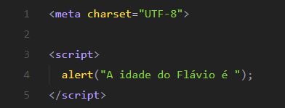
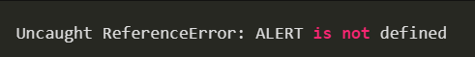
Recapitulando
Convenção de código: tags HTML devem ser escritas com letra minúscula, mesmo que funcione utilizando maiúsculas.
Mundo JavaScript é mais rígido: O mundo JavaScript só está preparado para entender a sintaxe alert, em letras minúsculas. Ao escrevermos em letras maiúsculas, estamos incorrendo em um erro de sintaxe.
O mínimo de que precisamos em nosso programa, para que ele funcione, é a tag <meta> com atributo charset=“UTF-8”, sem o qual o programa pode até funcionar, mas haverá problemas de acentuação. Se queremos escrever um código em JavaScript ele deve estar inserido na tag <script>.
Para esta tag, aprendemos o comando alert. Precisamos informá-lo sobre que informações serão exibidas. Às instruções que o JavaScript recebe é dado o nome de parâmetro, que o alert precisa receber. Isto faz parte da lógica de programação.
Erro de sintaxe.

Slide 12
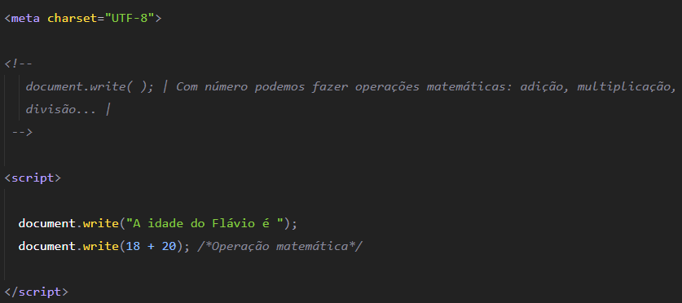
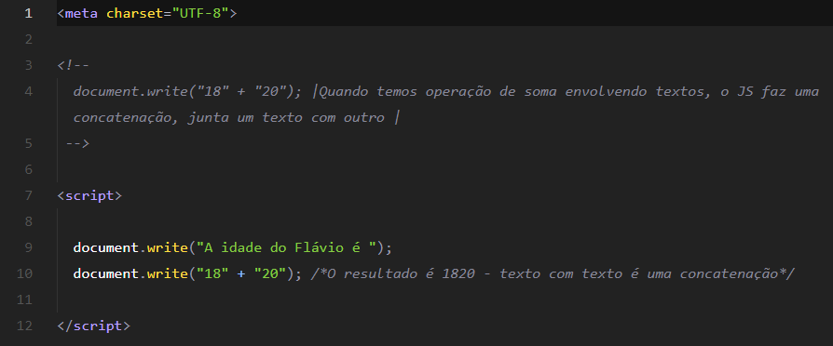
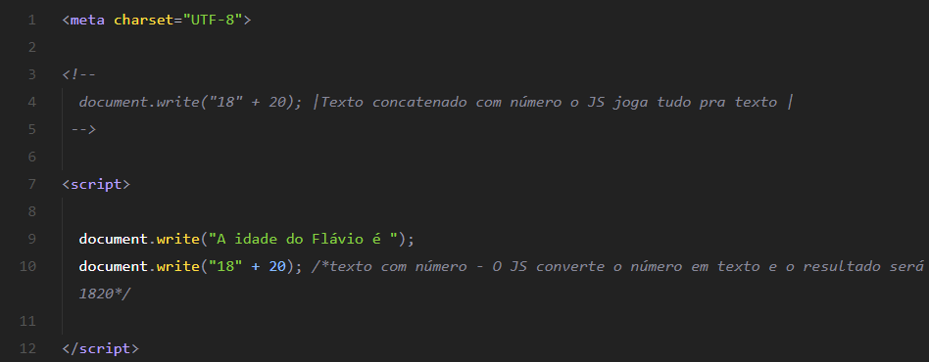
Concatenação
O que fazer? O mundo JavaScript é representado por tudo que está inserido na tag <script>. Todo o conteúdo desta tag é interpretado pelo navegador como JavaScript.
O mundo HTML é compreendido como tudo que está fora da tag <script>. O que faremos é escrever, a partir do mundo JS, um HTML. Para isto, adicionaremos document.write( ):
A palavra document significa, em português, "documento". Nossa página HTML, nosso programa, é um documento. Já a palavra write corresponde à palavra "escrever". O write recebe parênteses ao final, ou seja, ele aceita receber algo para escrever no documento. Como vimos, o texto no JavaScript é incluído entre aspas
O texto é chamado de string, tanto em JS como em outras linguagens de programação.

Slide 13
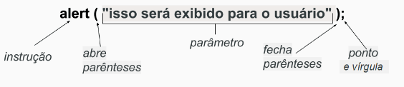
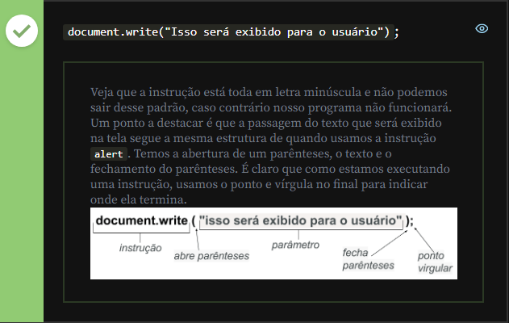
Usar alert demais pode ser tedioso para o usuário
Uma boa prática é terminar uma instrução com ponto e vírgula. Contudo, vimos que se comunicar com o usuário através de alertas pode ser algo tedioso e por isso aprendemos uma nova instrução capaz de escrever a partir do mundo JavaScript no mundo HTML.

Slide 14
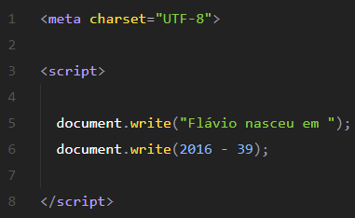
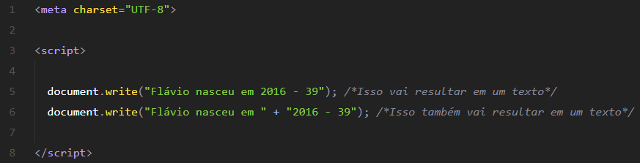
Operações com textos e números

Slide 15
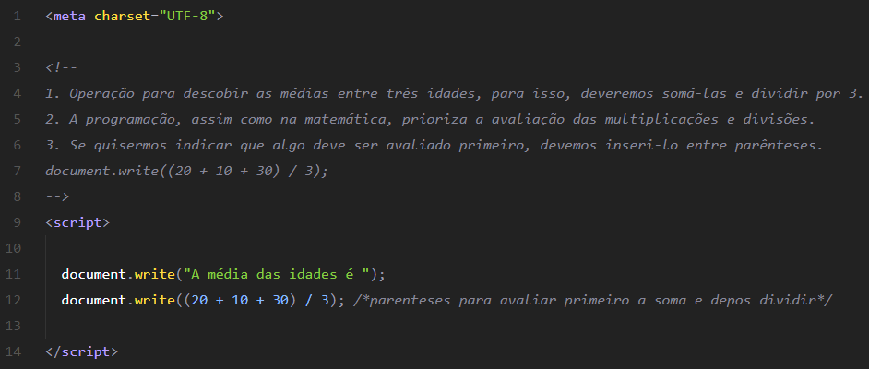
Operações com textos e números

Slide 16
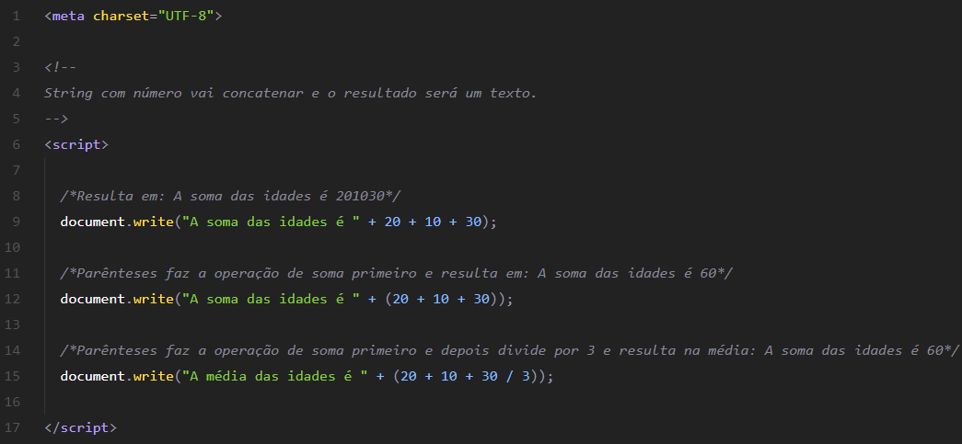
Operações com textos e números

Slide 17
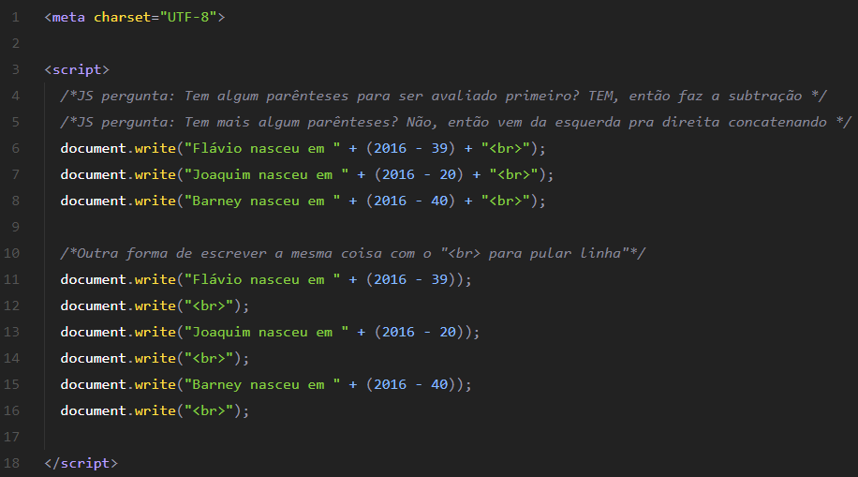
Operações com textos e números

Slide 18
03. TORNE SEU PROGRAMA DINÂMICO COM VARIÁVEIS

Slide 19
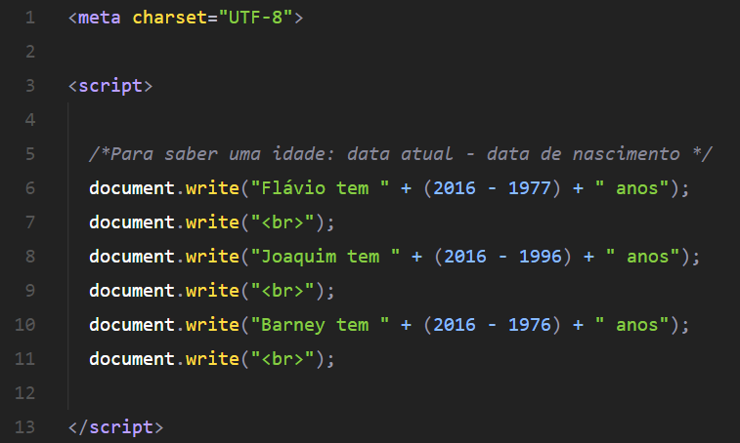
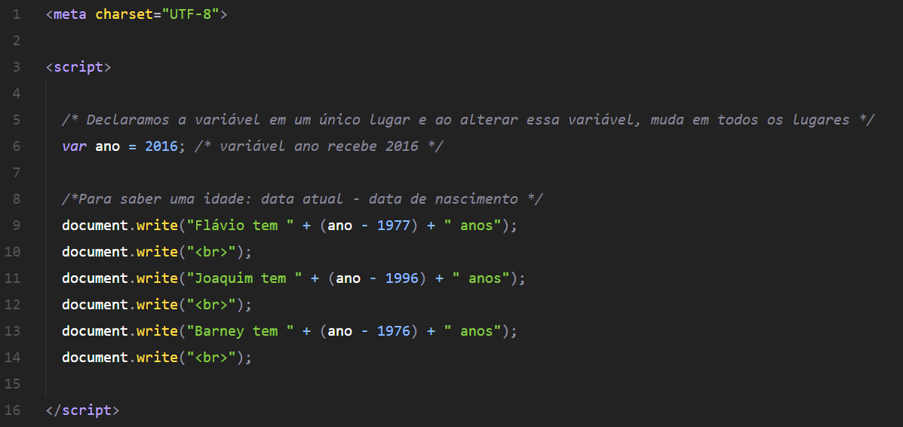
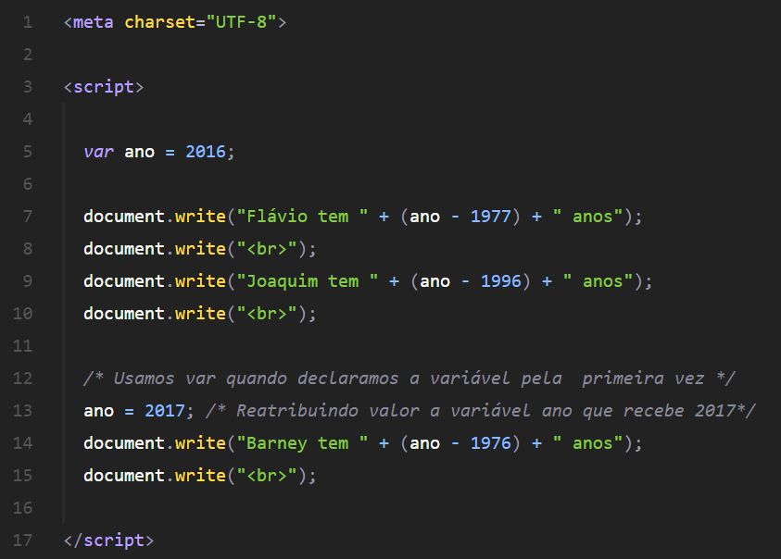
Reduzindo alterações
Variáveis: O processo de "raciocínio" do JavaScript será questionar se determinado trecho está entre aspas, e se estiver, é uma string, caso negativo, será feita uma próxima pergunta: trata-se de um número? Caso a resposta seja "não", significa que se trata de uma variável. var ano = 2016;
O prefixo var ó é utilizado ao declararmos a variável pela primeira vez, então não é necessário utilizá-lo ao definirmos um novo valor. As variáveis nos ajudam, também, a fazer a manutenção de nosso código, já que ela é declarada em um único ponto e pode ser utilizada em diversos momentos.

Slide 20
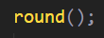
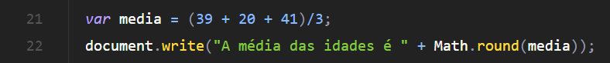
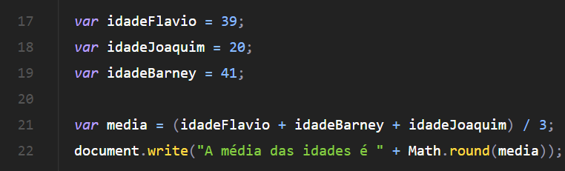
Variáveis
Uma variável pode guardar praticamente o que você quiser: um número, uma string ou outro pedaço de código.
É possível calcular a média das idades usando a frase "A média das idades é" e concatenando com a soma das idades dividida pelo número de indivíduos.
Para arredondar números com muitas casas decimais, chamaremos a função round (do inglês, "arredondar"):
No código não é evidente qual idade corresponde a qual indivíduo. Na operação 39 + 20 + 41. Não dá para saber qual idade pertence a quem.
Para eliminarmos esta dificuldade, criaremos variáveis para a idade de cada um:
Podemos realizar a operação por meio de uma variável:

Slide 21
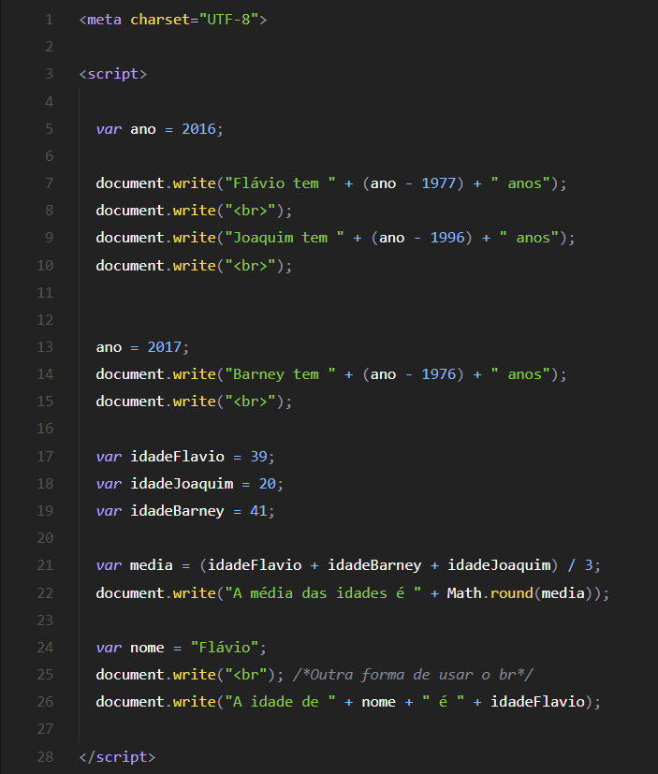
Resumo
Aprendemos a trabalhar com variáveis, que nos facilitam a manutenção de nosso programa, e o tornam mais dinâmico. Por exemplo, para o ano, em vez de termos o número fixo no comando, cujas alterações posteriores teriam que ser feitas manualmente em todos os locais em que ele aparece, declaramos uma variável que guarda um valor, no caso 2016. Para isso, utilizamos o prefixo var, abreviação de variable, em seguida nomeamos a variável como ano. Além disso, utilizamos o sinal de =, que lemos como "recebe". Portanto, a variável ano recebe 2016.
Assim, em todo o lugar em que esta variável for acessada, o JS "pegará" o seu valor naquele momento. Quando o código do trecho abaixo for executado, a primeira linha a ser processada é a declaração da variável. Em seguida, ele imprimirá a linha do document.write( ); com a idade do Flávio, que é uma série de concatenações. No momento em que o código for executado, será analisado o valor da variável ano até este ponto, no caso, 2016. Este valor será impresso até atingir a linha em que a variável ano recebe o valor 2017. Por definição, os valores da variável mudam, e podem ser alterados em diversos pontos ao longo do programa. Portanto, a partir da nova instrução, o valor de ano será 2017. Não há influência sobre as instruções anteriores porque elas já foram processadas, com o valor de ano de 2016. O marco de mudança do valor da variável em nosso programa é na linha ano = 2017. Vimos também que é possível realizar operações matemáticas, como adições e multiplicações, desde que elas guardem um número. Podemos guardar em uma variável, por exemplo, informações de idade.
Podemos também realizar operações matemáticas utilizando os nomes das variáveis, e guardar seu resultado em outra variável. Além disso, uma variável não guarda só um tipo texto (string), mas também um tipo número.

Slide 22
04. CRIE SUAS PRÓPRIAS FUNCIONALIDADES

Slide 23
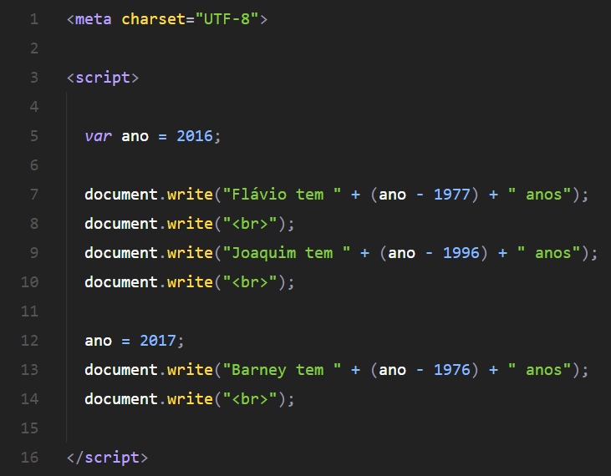
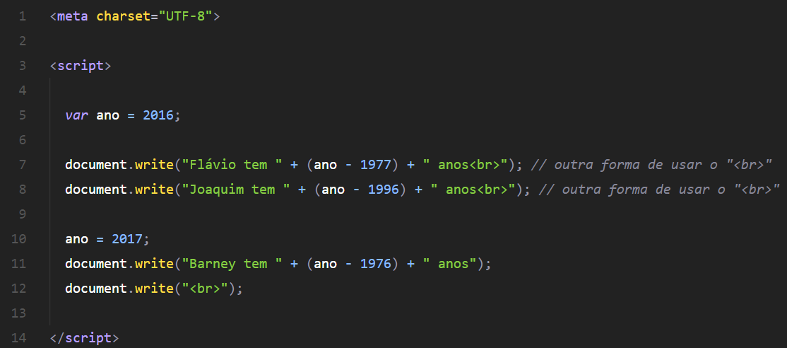
Melhorando a manutenção do código
Diferentes formas de pular uma linha:

Slide 24
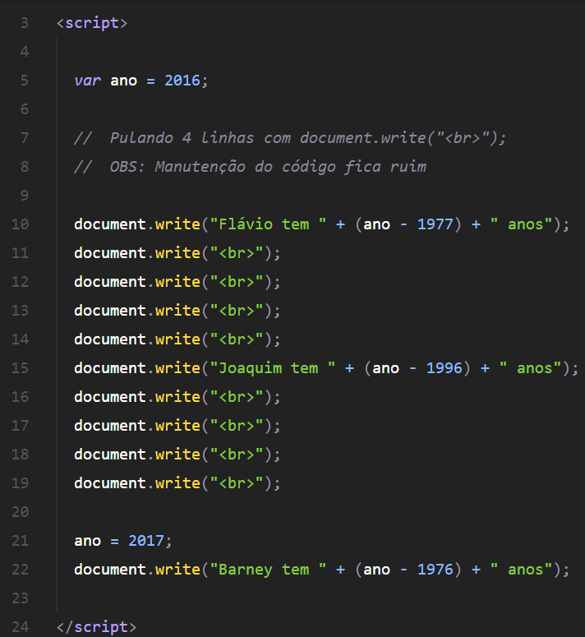
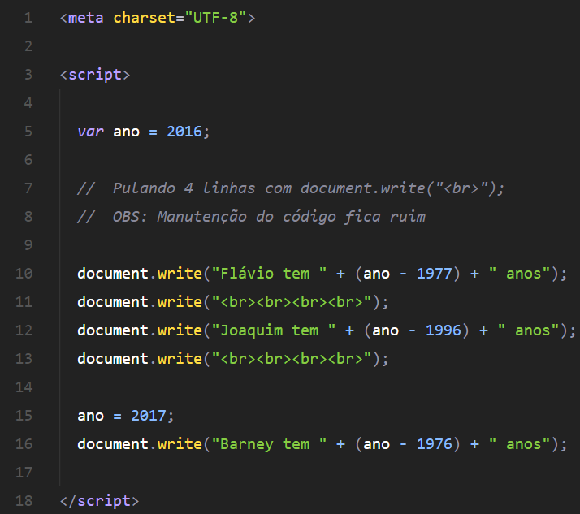
Melhorando a manutenção do código

Slide 25
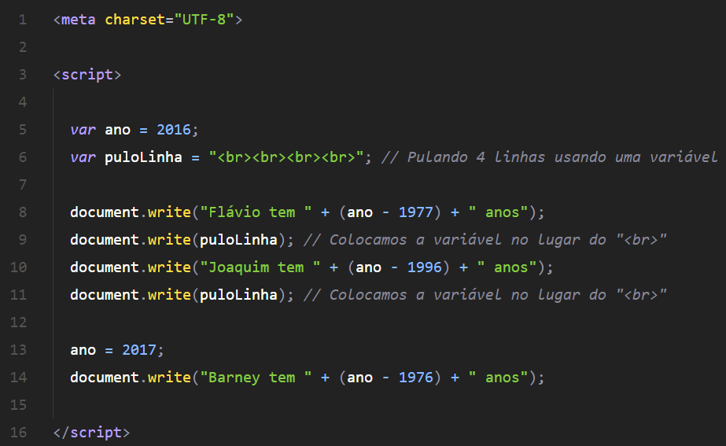
Melhorando a manutenção do código
- Adicionando o “<br>” a variável puloLinha melhoramos o código. - Na hora que o document.write( ) for acessado, ele irá pegar o conteúdo da variável, a tag <br> → var puloLinha = “<br> <br> <br> <br>” - No lugar de passarmos “<br>” para o document.write(“<br>”), passamos a variável: document.write(puloLinha);

Slide 26
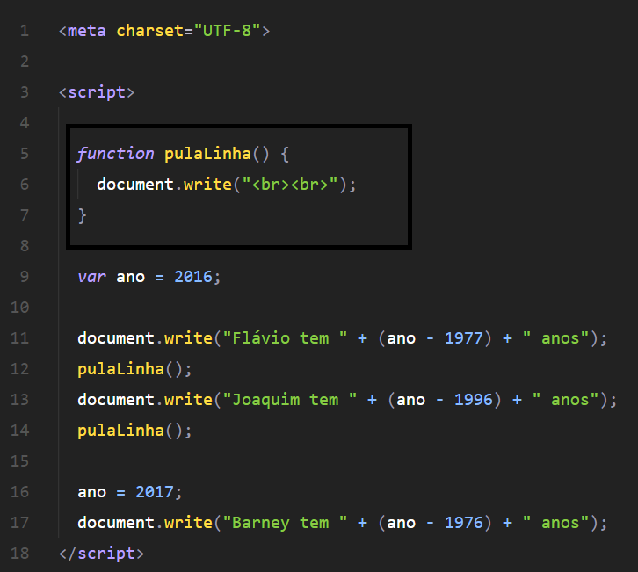
Funções
Toda função que criarmos devem estar nas primeiras instruções da tag <script>. Ou seja, devemos declarar funções logo no início do código.
Um ponto importante - a função é sempre descrita por um verbo, seja ele "pula", "grita", "comemora", ou qualquer outro, isto porque ela sempre indica uma ação a ser executada.
Dentro de um bloco sempre utilizaremos a tecla “Tab” para identar o código. Trata-se de uma boa prática, uma convenção no mundo da programação - se estamos em um bloco, utilizamos "Tab" para criar um espaçamento na linha e, assim, o código ficará indentado e teremos uma melhor noção de hierarquia. Neste caso, saberemos que document.write(“<br><br>”) pertence a função pulaLinha( ).
O document.write( ) escreve algo na tela.
Uma função representa um conjunto de instruções, e é possível ter uma, duas, cem instruções - não há limites. Sendo assim, será desnecessário reescrevê-las em diversos pontos no código, basta utilizarmos a função criada.

Slide 27
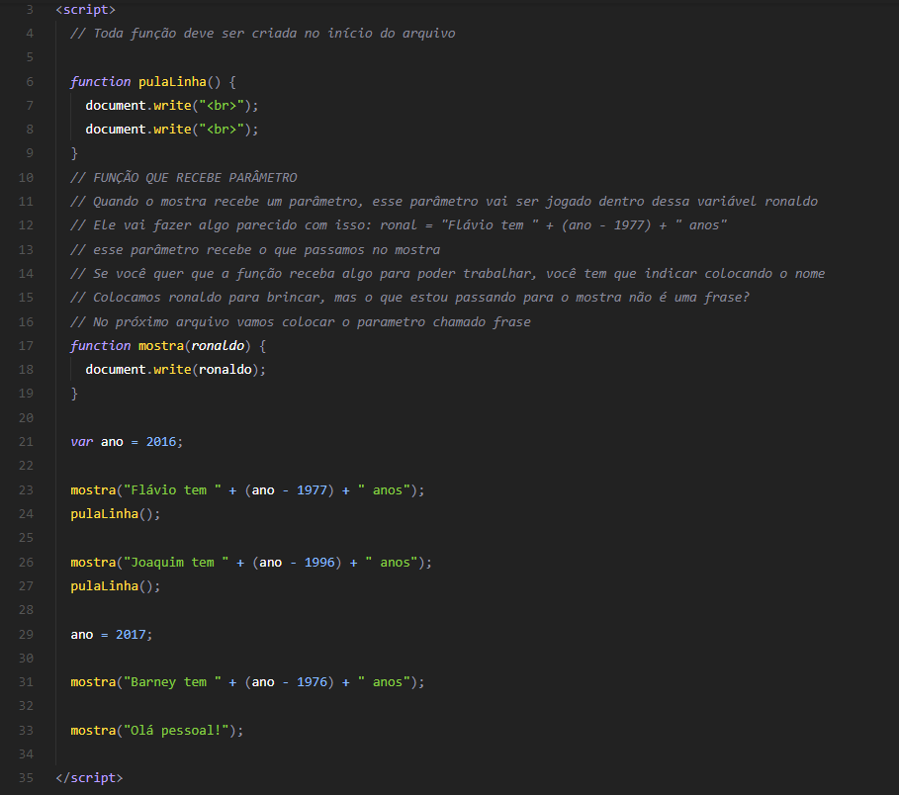
Funções com parâmetros

Slide 28
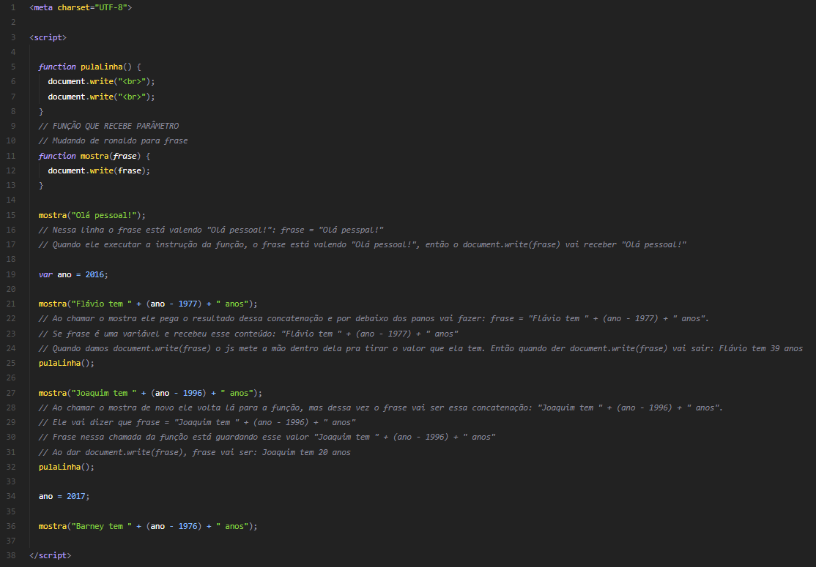
Funções com parâmetros

Slide 29
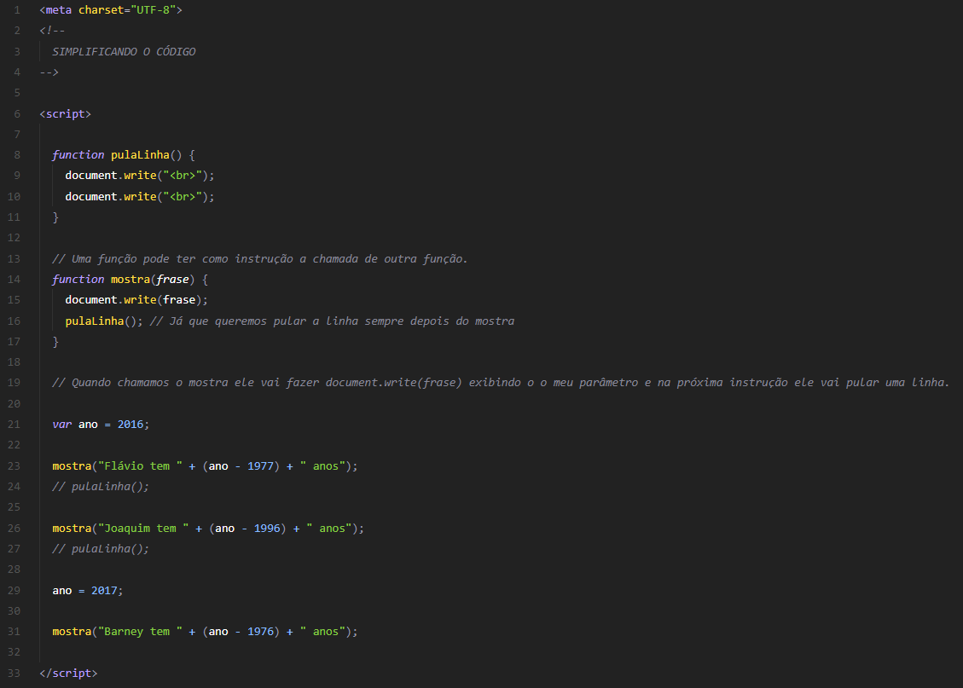
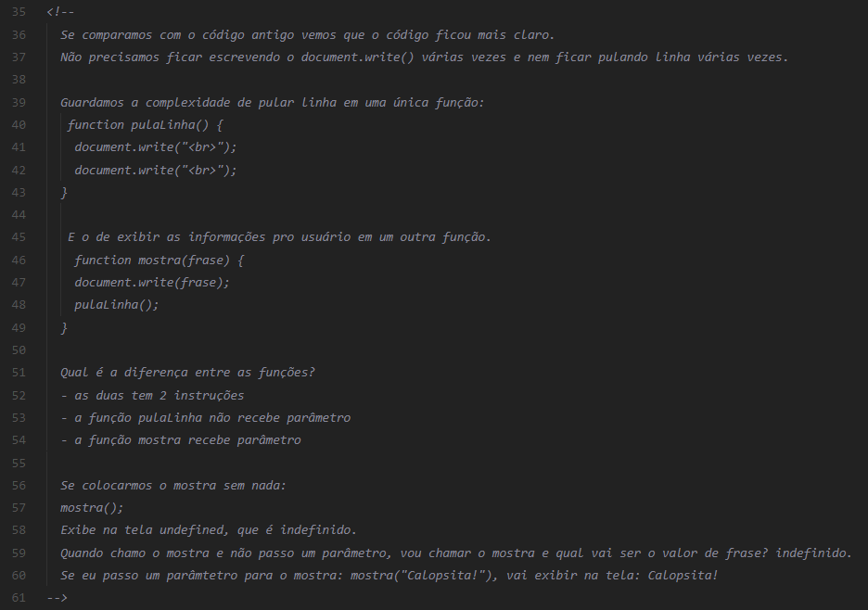
Funções com parâmetros

Slide 30
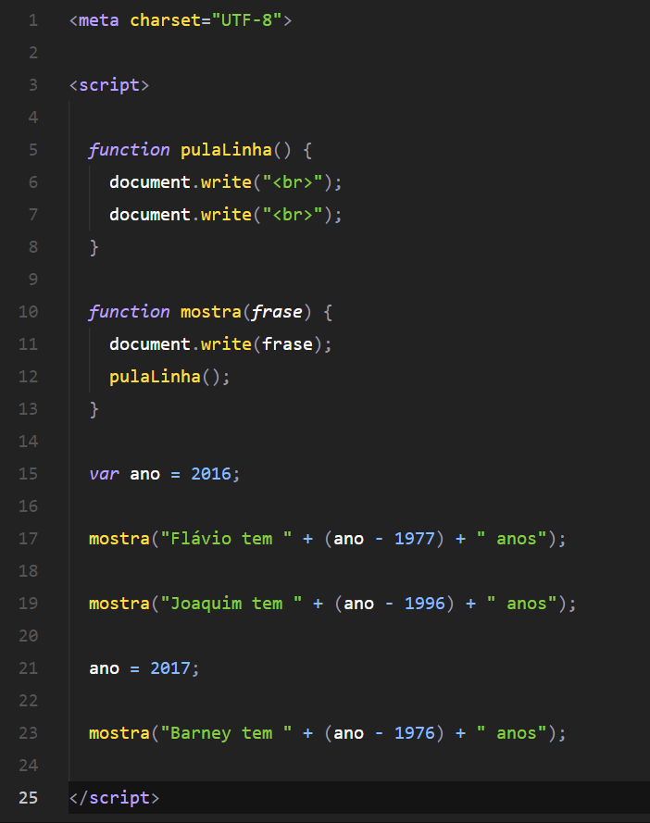
Funções com parâmetros
CÓDIGO COMPLETO

Slide 31
Resumo
Criamos uma função para nos poupar de escrever document.write(“<br>”) várias vezes para quebrar uma linha, então criamos a função pulaLinha.
Toda função criada se inicia com o termo function , em seguida temos o nome da função, terminando com parênteses.
function pulaLinha( ) {
} Abrimos e fechamos um bloco utilizando as chaves, já que toda função pode englobar uma ou mais instruções.
Quando executamos o pulaLinha( ) , será executada a função. Para chamá-la, precisamos utilizar parênteses, da seguinte forma: pulaLinha( ); Caso contrário, o JavaScript ignorará a função.
Funções que não recebem parâmetros, como o pulaLinha( ), e os que recebem, como mostra( ) . Este está preparado para receber algo que é passado para o document.write( ).
Aprendemos também que uma função pode chamar outra, estopim para criarmos programas mais úteis, algo que faremos adiante.

Slide 32
05. PRATIQUE RESOLVENDO PROBLEMAS DO SEU DIA A DIA

Slide 33
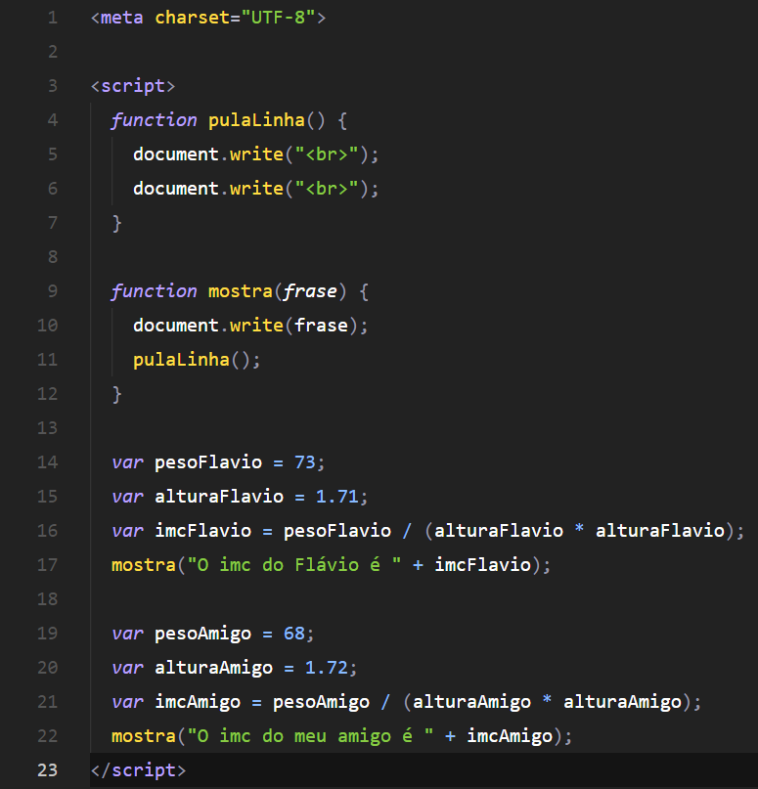
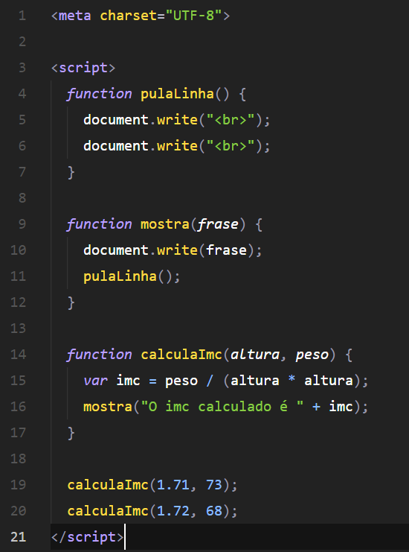
Calculando IMC
Criando function calculaImc( ), colocamos o cálculo do imc dentro do bloco da instrução. Como queremos que a mesma função sirva para várias pessoas, em vez de utilizarmos os nomes dos indivíduos nas variáveis, manteremos somente o que cada uma representa.
Passarmos para a função os valores que ela deverá considerar na hora de fazer os cálculos.
calculaImc(altura,peso) recebe como parâmetro a altura e o peso, e quando chamamos essa função, o 1.71 será passado para a altura, e 73 para o peso. Então o IMC será calculado com base nos valores dos parâmetros.
Para exibir o resultado, incluir a instrução mostra(“O imc calculado é ” + imc) na função.
Em vez de espalharmos a fórmula do cálculo do IMC, criamos uma funcionalidade que está preparada - se passarmos primeiro a altura, e depois o peso - para calcular o IMC, e exibir o valor, por meio da função mostra( ).

Slide 34
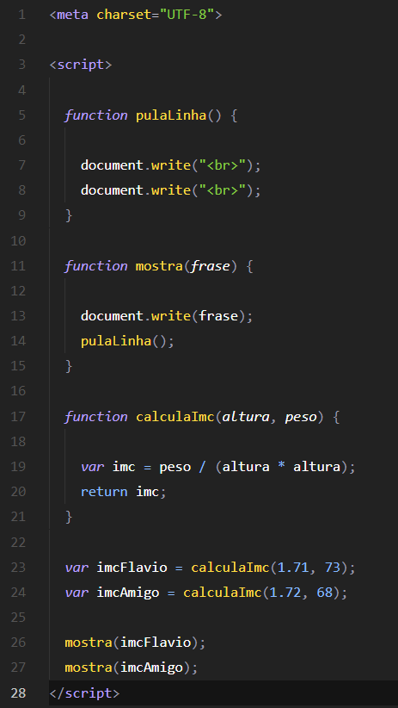
Retorno de funções
Fórmula do imc funcionando de forma genérica:
Criamos duas variáveis: a imcFlavio e a imcAmigo, e indicamos que cada uma delas receberá as informações de peso e altura de cada um. var = imcFlavio = calculaImc(1.71, 73); var = imcAmigo = calculaImc(1.72, 68 );
A variável do indivíduo receberá o IMC calculado com base em suas informações individuais. Ou seja, ao chamarmos uma função, ela pode nos devolver um valor. Para exibirmos estes valores calculados, utilizaremos a função mostra( ) para cada uma das informações: mostra(imcFlavio); mostra(imcAmigo);
A variável recebe a função de calcular e, ao final, deve devolver um resultado dentro da própria variável. Para a função devolver o valor de imc usamos return imc;

Slide 35
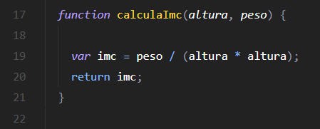
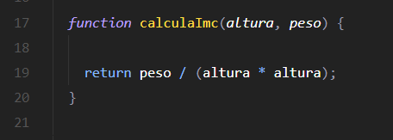
Entendendo a fundo retorno de funções
Aqui calculamos o imc e foi retornado a variável imc.
Aqui simplificamos indicando que o return será o cálculo em sí.
Quando chamamos o calculaImc( ), a única instrução que temos dentro dele é o return. Quando este for devolver o resultado da função, avaliará a expressão peso / (altura * altura), e imprimirá o que dela resultar.

Slide 36
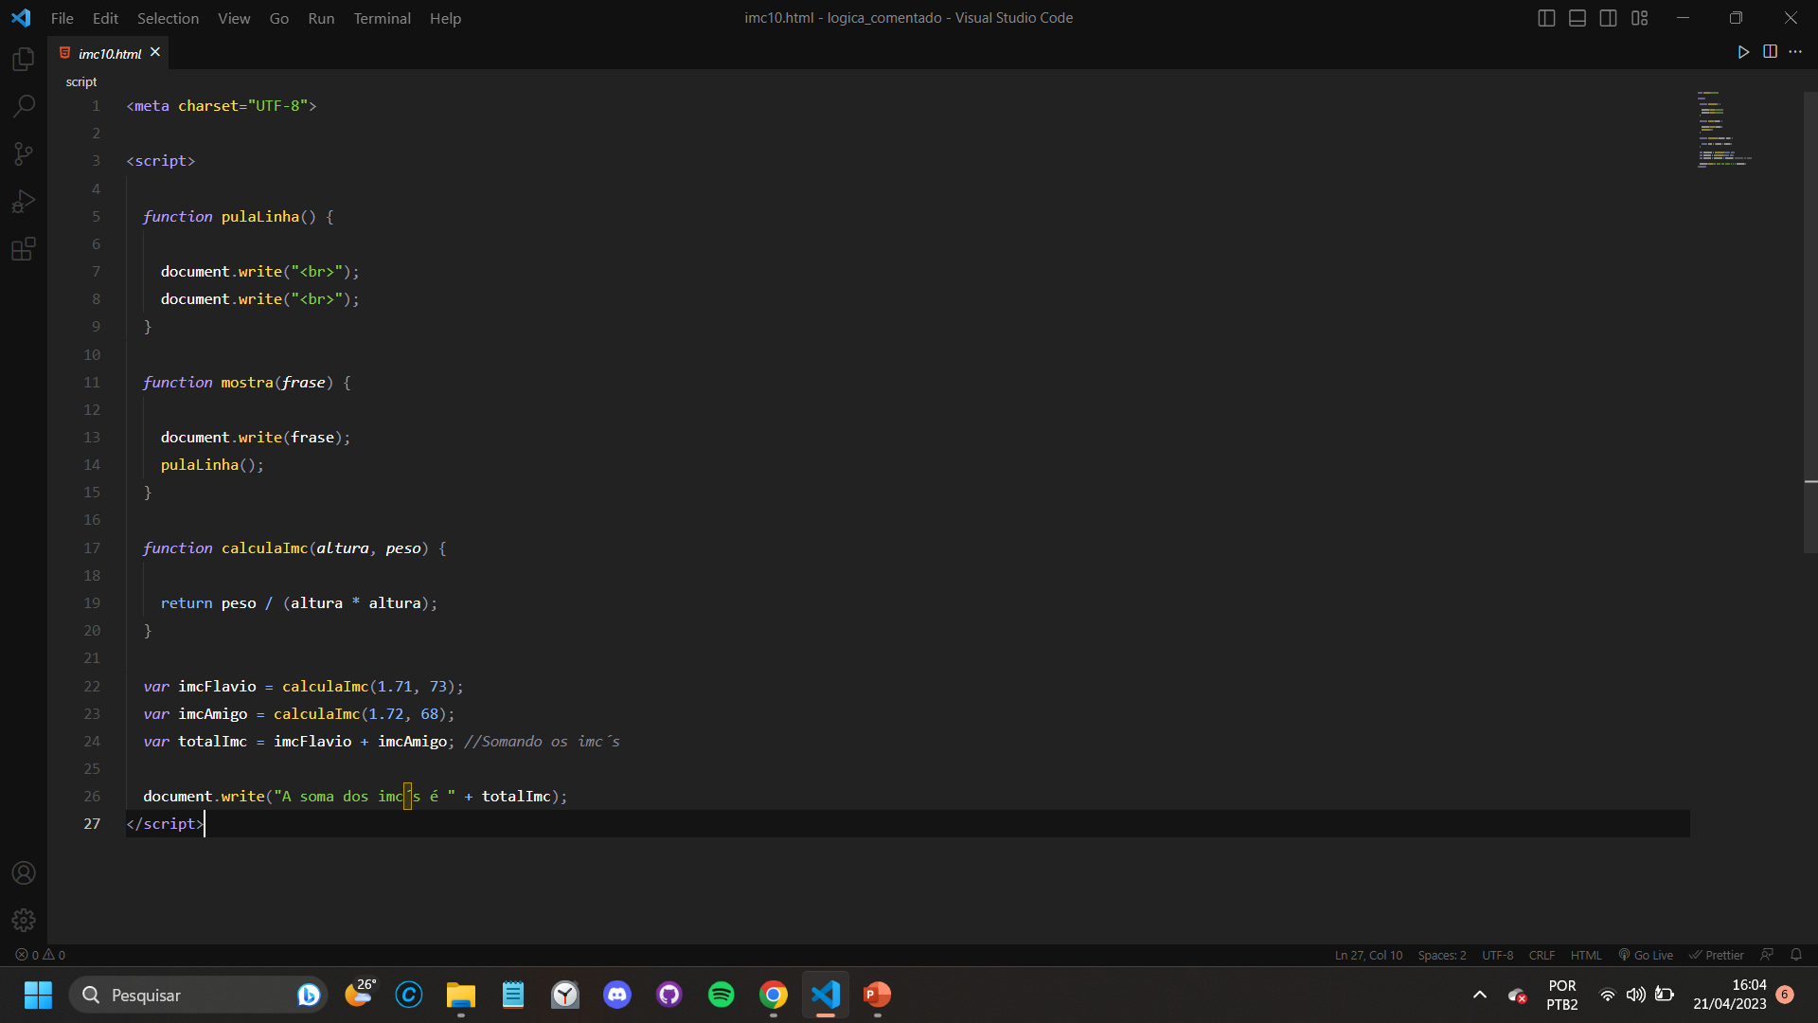
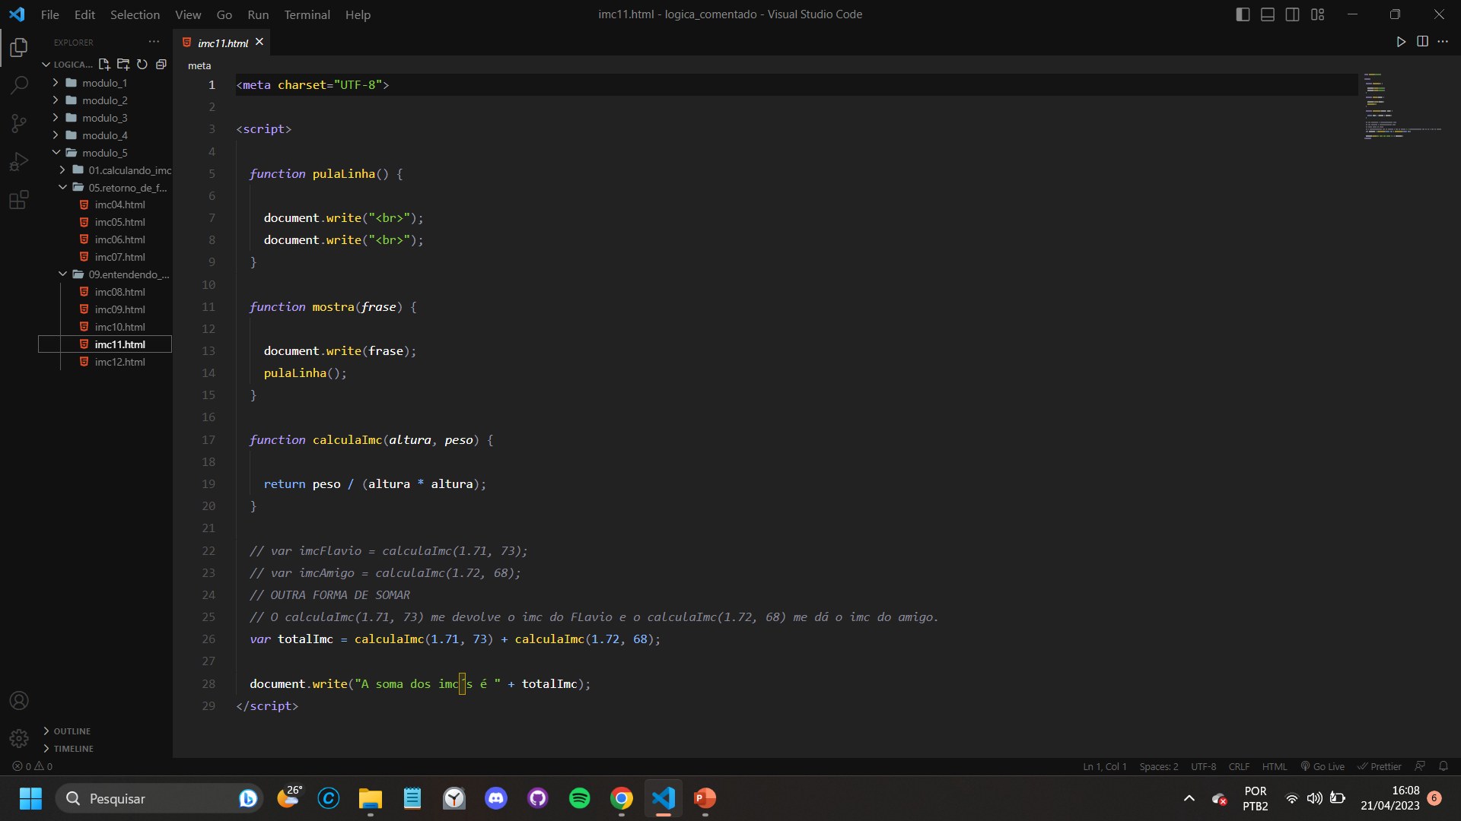
Entendendo a fundo retorno de funções
Ao receber var imcFlavio = calculaImc(1.71, 73), o js vai entender que a variável imcFlavio recebe calculaImc(1.71, 73), e aguardará isso ser processado, retornando o resultado do cálculo. Poderemos escolher a mensagem que queremos exibir para o IMC.
Se colocar o mostra( ) dentro do calculaImc( ), sua exibição na tela será sempre fixa.
Calculando a soma do imc´s
Calculando a soma do imc´s de outra forma

Slide 37
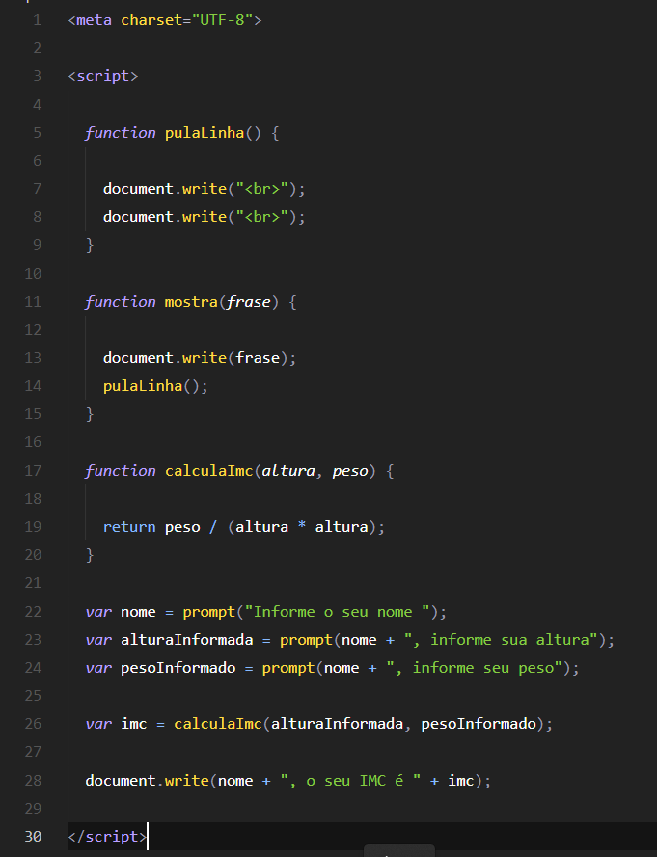
Interagindo com usuário
prompt( ) -> Trata-se de uma função do JavaScript, que receberá como parâmetro a pergunta que desejamos fazer ao usuário.
prompt( ) é uma função que retorna um valor.
var nome = prompt(“Informe o seu nome”); var alturaInformada = prompt(“nome + “, informe sua altura”); var pesoInformado = prompt(“nome + “, informe seu peso”);
Essas variáveis receberão o retorno do prompt( );

Slide 38
06. EXECUTE CÓDIGOS DIFERENTES DEPENDENDO DA CONDIÇÃO

Slide 39
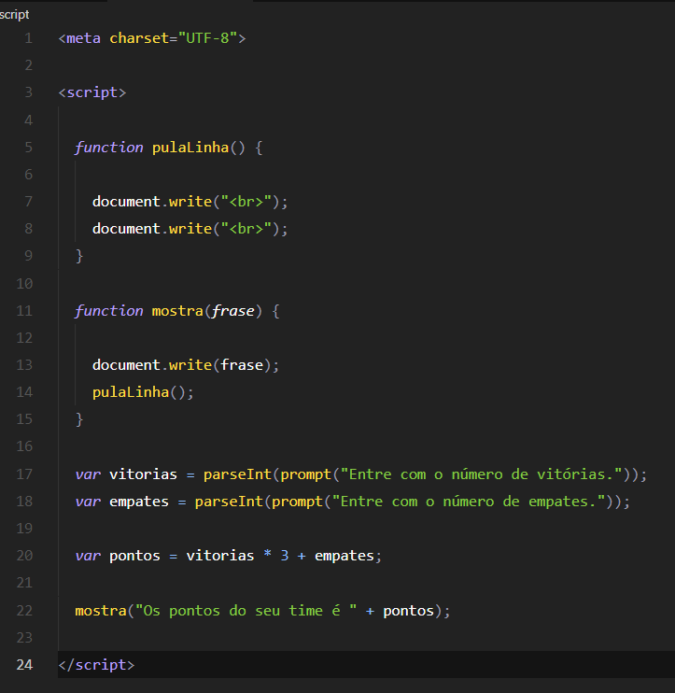
Convertendo texto em números
Objetivo do programa: Perguntar ao usuário o número de vitórias e empates do seu time.
O retorno da função prompt é um texto.
Sempre que ler do teclado, se a intenção for trabalhar com número, fazer o parseInt( ) para converter o valor digitado que é lido como texto na função prompt( ) em um número.
parseInt(prompt( ));

Slide 40
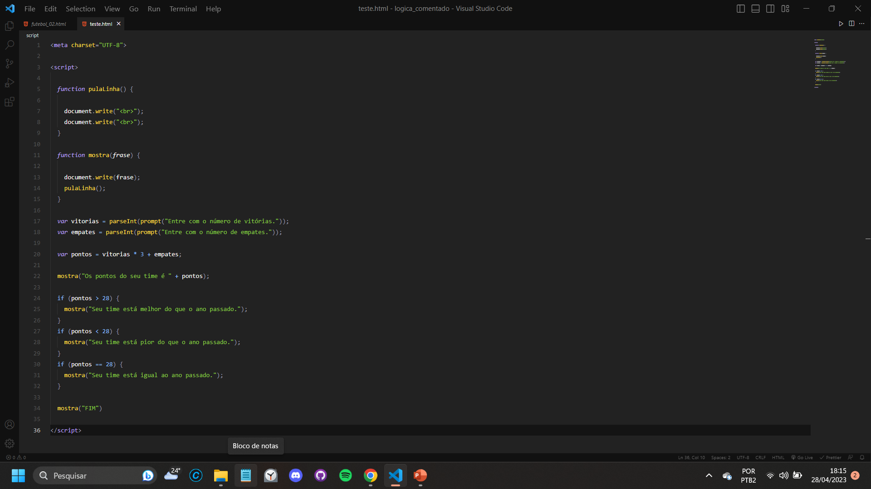
Trabalhando com condições
De acordo com o total de pontos que será calculado, comparar com o total de pontos do ano passado que foi 28 e exibir uma mensagem personalizada para cada situação. Se o time está melhor, pior ou igual ao ano passado.
Estrutura condicional if( ).

Slide 41
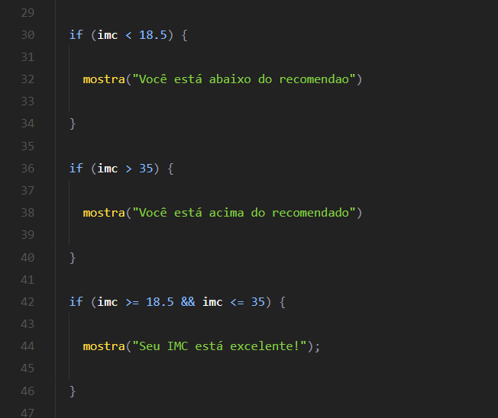
Melhorando programa de IMC
Outa forma de escrever a estrutura condicional if( ).
O JavaScript primeiro se questionará se o IMC é maior ou igual a 18.5, sendo verdade, ele passará a analisar o && e se questionar se, além disso, também é menor ou igual a 35. Sendo as duas afirmações verdadeiras, o navegador imprimirá a mensagem Seu IMC está excelente!
Atenção, se uma das condições for verdadeira e a outra não, nada será exibido, uma vez que a função mostra( ) só será executada se as duas condições forem verdadeiras.
Anteriormente, havia um if( ) dentro de outro.

Slide 42
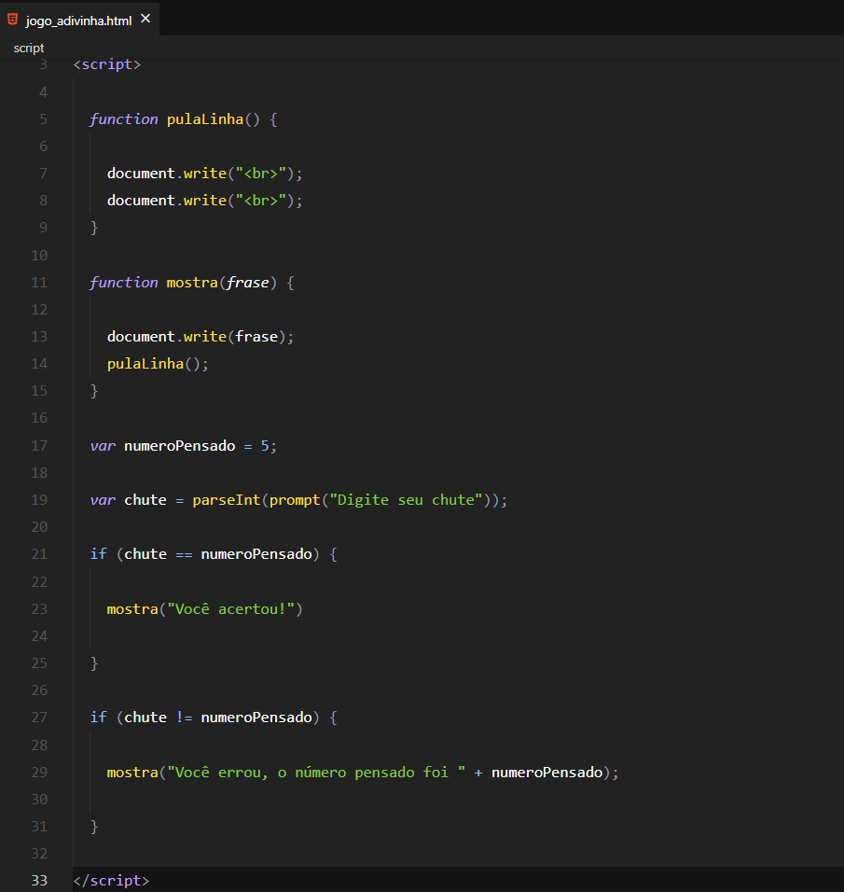
Jogo de adivinhação
Ao recarregar a página, o programa vai perguntar ao usuário “Digite seu chute”
Usuário vai digitar um número
Se o número chutado entre 1 e 10 for igual ao número pensado, acerto, se não, erro. O prompt( ) lê o chute do usuário, o número digitado pelo usuário lido como uma string pelo prompt( ) será convertido para o tipo número com parseInt( ) e guardado na variável chute.

Slide 43
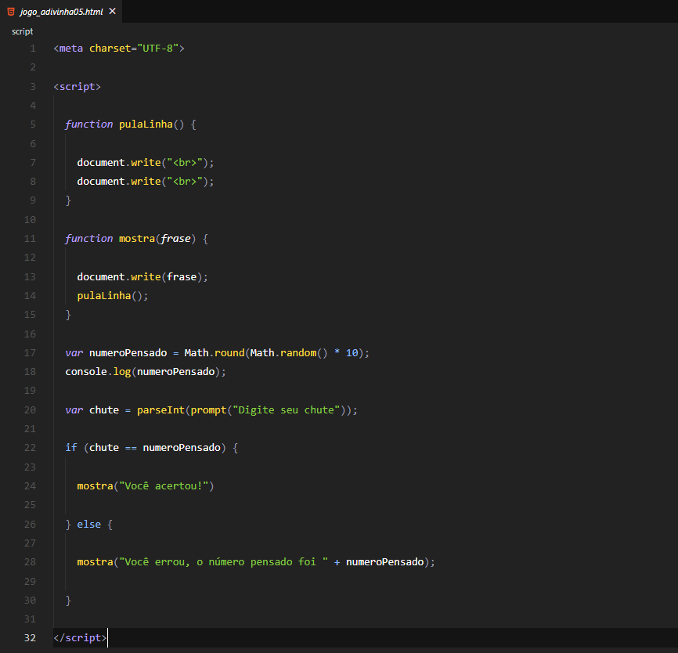
Jogo de adivinhação
O programa pode gerar o numeroPensado de forma aleatória com a função Math.random( );
Gerando um número aleatório de 0 a 10: Math.round( Math.random( ) * 10); Math.random( ) * 10 –> ele anda uma casa decimal e vai gerar um número de 1 a 9. Math.round( ) –> essa função arredonda para cima o resultado de Math.random( );
console.log(numeroPensado) -> Para testar as condições no navegador
If e else -> Se a primeira condição não for verdadeira, só pode ser a segunda.

Slide 44
07. REPITA TAREFAS

Slide 45

Repetir enquanto...
Estrutura de repetição while(true) { mostra(“Teve copa em ” + anoCopa); anoCopa = anoCopa + 4;
}
-> Enquanto a condição for verdadeira, irá repetir a execução do bloco de sentenças.
-> A forma como está escrito deixa num loop infinito. Por isso, implementamos uma condição de repetição para que a condição do while, seja false em algum momento:
while(anoCopa <= limite) { mostra(“Teve copa em ” + anoCopa); anoCopa = anoCopa + 4;
}

Slide 46
Outra forma de repetir
Utilizando repetição com as estruturas de repetição while( ) e com for( )
Criaremos a tabuada de 7 em que o multiplicador varia. Para isso, criaremos a variável multiplicador. var multiplicador = 1;
mostra(7 * multiplicador) exibe o resultado das operações.
Enquanto o multiplicador for menor ou igual a 10, o número 7 é multiplicado por ele.
Usando a estrutura de repetição while( ):
while(multiplicador <= 7) { mostra(7 * multiplicador); }
Usando a estrutura de repetição for( ):
for(var multiplicador =1; multiplicador <=7; multiplicador++) { mostra(7 * multiplicador); }

Slide 47


Outra forma de repetir
while( )
for( )

Slide 48

Acumulando valores
var = parseInt(prompt("Informe idade do familiar ));
O programa precisa fazer esta pergunta de acordo com a quantidade de familiares inserida.
Para o while( ) saber a quantidade de vezes é preciso ter a variável de incremento para que seja alterada a cada leitura de idade de um familiar, fazendo com que ela saiba quantas idades já leu. Então, criaremos var numero que receberá 1.
Enquanto numero for menor ou igual ao totalFamiliares, o prompt( ) "Informe idade do familiar" será executado.
Para que um determinado número de familiares será feita uma determinada quantidade de perguntas.
Leremos a idade do usuário, e declararemos que totalIdades receberá totalIdades + idade. A ideia é guardarmos todas as idades em totalIdades, a qual deverá acumular todos os números inseridos. Em seguida, criaremos a valriável mediaDasIdades, que recebe o totalIdades dividido pela quantidade de familiares, ou seja, totalFamiliares.
Ao final, imprimiremos uma mensagem "A média das idades dos familiares é", concatenada à mediaDasIdades.

Slide 49

Interrompendo uma repetição
Objetivo: fornecer ao usuário três chances para descobrir o número.
1º - Pensar qual parte do código iremos repetir 2º - Como queremos repetir o bloco a cada chute, criamos um while( ). 3º - Como queremos dar 3 chances, o while( ) será executado sempre que algo for menor ou igual a quantidade de tentativas. Vamos criar a variável tentativas. Assim, o while ( ) vai ter como parâmetro tentativas , desde que esta corresponda a um número menor ou igual a 3. var tentativas = 1; while(tentativas <= 3) { }
Enquanto o número de tentativas for menor ou igual a 3, o bloco while( ) vai ser executado. Para que o número de tentativas seja acumulado, incrementar a variável tentativas. tentativas++;
4º - No caso de um acerto com uma ou duas tentativas ainda disponíveis, fazer com que o JavaScript saia do loop e pare de solicitar chutes. Para isso, podemos utilizar o. comando break;

Slide 50
Repetições aninhadas
Objetivo: Imprimir na tela três linhas, com dez asteriscos cada.
Para repetir 3 vezes usar o for( ) em que a inicialização será var linha = 1, a condição linha <= 3 e o incremento linha++
for(var linha =1; linha <=3; linha++) { mostra(“*”); }
Para criarmos os 10 asteriscos utilizaremos um for( ) , em que há uma variável coluna que, enquanto for menor que 10, será incrementada como coluna++.
for(var linha =1; linha <=3; linha++) { for(var coluna =1; coluna <=10; coluna++) { document.write(“*”); } }
Isto é, teremos um for() dentro de outro, sendo que o primeiro é responsável por criar a primeira, segunda e terceira linhas. Já o for() que está inserido nele é responsável por repetir as colunas. Para cada linha criada pelo primeiro, o segundo imprimirá 10 colunas, criando assim 3 linhas com 10 asteriscos cada, como gostaríamos. Pedir também ao programa para pular uma linha:
for(var linha =1; linha <=3; linha++) { for(var coluna =1; coluna <=10; coluna++) document.write(“*”); } pulaLinha; }

Slide 51

Repetições aninhadas

Slide 52
08. INTERAJA DE MANEIRA DIFERENTE COM O USUÁRIO

Slide 53
Campo de texto e botão
Objetivo: Exibir, no canto superior esquerdo da tela, um campo de entrada para o usuário, acompanhado de um botão. Criaremos isto em HTML, quando utilizamos o <input/>, fazendo com que seja aberto um campo para entrada de texto no navegador.
A palavra "input" vem do inglês, e sua tradução é "entrada". Em seguida, criaremos um botão, e a palavra em inglês para isso é "button“.
Objetivo: Usuário digita um número e, ao apertar o botão, que ele seja comparado ao segrego.
O <input> e o <button> estão inseridos no mundo HTML.
Precisaremos acessar tags do mundo HTML a partir do mundo JavaScript. Para isso, criaremos uma variável input que receberá a função document.querySelector() para inserir aquilo que está no mundo HTML na variável input. querySelector( "input“ ) recebe como parâmetro o nome da tag que desejamos utilizar, nesse caso é a tag input.
var input =document.querySelector("input“);
Isso permite trabalharmos com o <input> no universo JavaScript.
Comparar se o valor do input é igual ao segredo. Por isso, teremos uma variável segredo que receberá o valor 5
var segredo = 5;
Para testar se o que o usuário digitou é igual ao segredo, utilizaremos o if (), se este for o caso, será exibido um alert() com a mensagem "Você ACERTOU!“, caso contrário, utilizaremos o else para que seja exibido Você ERROU!!!!!!!!:

Slide 54
Campo de texto e botão
Recapitulando:
No HTML temos um campo de input, utilizado para receber textos;
Há também um botão;
Nosso objetivo é, ao carregarmos a página, digitarmos um número em nosso campo, clicarmos no botão, e somente então, que o programa compare o número inserido ao segredo.
Garantir que o teste não seja executado ao carregar a página. Criaremos uma function para a verificação:
function verifica() {
if (input.value == segredo) {
alert("Você ACERTOU!“);
} else {
alert("Você ERROU!!!!!!“);
}
}
Objetivo: verifica() seja chamado sempre que o botão for clicado. Para isso, precisaremos trabalhar com o <button> do HTML no JavaScript. Isso porque queremos associar a função verifica() ao clique do botão.
Declararemos uma variável chamada button e daremos ao document.querySelector() o parâmetro button - o nome da tag:
var button = document.querySelector("button“);
Para associar ao botão a execução do verifica() utilizaremos o button.onclick(), em português, "on click" significa "no clicar", ou seja, queremos que a verificação seja feita ao clique.

Slide 55

Campo de texto e botão
Há uma grande diferença entre utilizar os parênteses, ou seja, executar a função, e não utilizá-los, situação em que teremos acesso ao código da função.
button.onclick = verifica;
Dessa forma, toda a informação contida em verifica, isto é, o código, está vinculado ao onclick do botão. Assim, ele estará preparado para executar a verificação sempre que o botão for clicado.

Slide 56

Melhorando a usabilidade
Objetivo 1: Fazer com que o campo de texto seja esvaziado quando o usuário errar uma tentativa. Para isso, após a função verifica( ), declarar que o input.value que receberá uma string em branco: input.value = "";
Objetivo 2: Dar um foco no campo de texto sempre que o usuário errar o número utilizando a função input.focus( ): input.focus( );
Objetivo 3: Gerar número aleatório com Math.round(Math.random() * 10);
Objetivo 4: Fazer com que a caixa de texto ganhe foco sempre que recarregarmos a página, com o input.focus() logo após chamarmos o input para o mundo JavaScript: input.focus();

Slide 57
09. TRABALHE COM MUITOS DADOS

Slide 58
Armazenando muitos dados
Assisti, falta passar pra cá

Slide 60

O Designer ajuda você a transmitir seu ponto de vista
O Designer do PowerPoint sugere designs profissionais para sua apresentação, com base no conteúdo nos seus slides.
O Designer é um recurso disponibilizado somente por assinatura. Se você tiver uma assinatura do Office 365, o slide a seguir o mostrará como ele funciona em uma nova apresentação.

Slide 61


Como usar o Designer do PowerPoint
Como isso funciona:
1
Iniciar uma nova apresentação acessando Arquivo > Novo > Apresentação em Branco.
2
No primeiro slide, adicione uma imagem: Vá para Inserir > Imagens ou Inserir > Imagens Online e escolha a imagem. Dica: Você precisa estar online ao adicionar a imagem.
3
Quando o PowerPoint solicitar sua permissão para obter ideias de design, selecione Vamos lá.
4
Selecione o design que você quer no painel de tarefas de Ideias de Design.

Slide 62

Transformar
O recurso Transformar suaviza as animações e os movimentos de objetos na apresentação. Você usa dois slides parecidos para executar a animação, mas para o público-alvo parece que a ação ocorre apenas em um slide.
Executar o vídeo à direita para ver um exemplo rápido.
Transformar é um recurso disponibilizado somente por assinatura. Se tiver uma assinatura do Office 365, experimente você mesmo as etapas no próximo slide.

Slide 63



Configuração de Transformar
Experimente você mesmo com esses dois "planetas" simples:
1
Duplicar este slide: Clique com o botão direito na miniatura de slide e selecione Duplicar Slide.
2
No segundo desses dois slides idênticos, altere as formas à direita de alguma forma (mover, redimensionar ou alterar a cor) e acesse Transições > Transformar.
3
Retorne ao primeiro dos dois slides e pressione o botão Apresentação de slides e, em seguida, selecione Executar para ver a transformação do seu círculo!
Dica: As Opções de Efeito oferecem ainda mais opções para Transformar.

Slide 64



Trabalhar em conjunto em tempo real
Ao compartilhar sua apresentação com outras pessoas, elas poderão trabalhar com você ao mesmo tempo. Como isso funciona:
1
Escolha Compartilhar acima da Faixa de Opções ou use as teclas de atalho Alt+ZS para convidar pessoas para trabalhar com você (nesse momento, você pode salvar o trabalho na nuvem.)
2
Quando outras pessoas estiverem na apresentação, um marcador mostrará quem está em qual slide…
3
... e a parte do slide que está editando.

Slide 65



Você é um especialista em Diga-me
A caixa Diga-me localizará o comando correto quando for necessário, para que você possa economizar tempo e se concentrar no seu trabalho. Experimente:
SELECIONE AQUI
1
Selecione a imagem do Robô à direita.
2
Digite animação na caixa Diga-me e escolha Adicionar Animação.
3
Escolha um efeito de animação, como o Zoom, e veja o que acontece.

Slide 66

Explore sem sair dos slides
A Pesquisa Inteligente traz a pesquisa para dentro do PowerPoint. Experimente:
1
Clique com o botão direito do mouse na palavra escritório na seguinte frase: mobília de escritório
2
Escolha Pesquisa Inteligente e observe que os resultados são contextuais para essa frase, não Aplicativos do Microsoft Office.
3
Só por diversão, experimente a Pesquisa Inteligente mais uma vez clicando na palavra Office na Etapa 2.

Slide 67



Mais dúvidas sobre o PowerPoint?
Selecione o botão Diga-me e digite o que você deseja saber.
Visite o blog da equipe do PowerPoint
Acesse o treinamento gratuito do PowerPoint
ESCOLHA A SETA QUANDO ESTIVER NO MODO DE APRESENTAÇÃO DE SLIDES

